Slide 1
Spark Streaming 性能和稳定
老汤

Slide 2
课程内容
Sources
Receiving
数据的发送速率突然间急剧变化
Transforming
数据转化处理的速度每天都不一样
Outputing
当写外部数据库或者HDFS文件的时候突然间速度慢了下来
Sinks
好的Streaming app应该适应这些变化

Slide 3
课程内容
Backpressure
压力反馈
Elastic Scaling
弹性伸缩
解决 ：
1、当接受数据的速率突然大
2、当写外部数据库很慢
解决 ：
1、每天数据处理的
速度都不一样

Slide 4
课程内容
Streaming App对比Spark App
1、原理
Spark Streaming原理
Receiver层面的性能
2、性能
Transform层面的性能
Output层面的性能
Backpressure(压力反馈)
3、稳定
Elastic Scaling(弹性伸缩)

Slide 5

Spark Application
executor
driver在多个机器上启动executor
executor
driver
将task发送到executor上来处理数据
executor
Yarn/Mesos/
Spark standalone
cluster

Slide 6
Spark Streaming Application
Executor
Data Stream
Receiver
Data blocks
接收到的Stream数据
切分成块存储在executor的内存中
启动一个Receiver
作为长期任务
driver
每一个时间
间隔，发送task
来处理数据
数据块
备份
Result Output
Data Store
Executor
Data blocks

Slide 7
Driver
Spark Streaming原理
StreamingContext
JobScheduler
18、Launch Task
RDD DAG
JobGenerator
Executor
17、generate
RDD DAG
7、Start
timer
6、Start
task
DstreamGraph
13、generateJob
12、allocate Blocks
to batch
OutputDStream
1、Start
Executor
16、返回BlockRDD
14、compute
ReceiverTracker
2、Start
15、getBlockInfo
0 – t1
task
InputDStreams
EndPoint
t1– 2t1
3、getReceiver
Receiver
5、start
ReceiverSupervisor
4、Launch Receiver
r
11、addBlock Matedata
EndPointRef
8、receive
Data
9、store
Data
BlockGenerator
10、put data
BlockManager

Slide 8
Receiver的数量
Executor
Data Stream
Receiver
Data blocks
接收到的Stream数据
切分成块存储在executor的内存中
启动一个Receiver
作为长期任务
driver
再启动一个Receiver
作为长期任务
Executor
Data Stream
Receiver
Data blocks

Slide 9
Receiver数据块的数量
batchInterval : 触发批处理的时间间隔
spark.streaming.blockInterval(默认是200ms)
blockInterval : 将接收到的数据生成Block的时间间隔
那么，BlockRDD的分区数 = batchInterval / blockInterval
即一个Block就是RDD的一个分区，就是一个task
比如，batchInterval是2秒，而blockInterval是200ms，那么task数为10
如果task的数量太少，比一个executor的core数还少的话，那么可以减少blockInterval
blockInterval最好不要小于50ms，太小的话导致task数太多，那么launch task的时间久多了

Slide 10
Receiver接受数据的速率
QPS -> queries per second
permits per second 每秒允许接受的数据量
Spark Streaming默认的PPS是没有限制的
可以通过参数spark.streaming.receiver.maxRate来控制，默认是Long.Maxvalue

Slide 11
数据处理的并行度
通过Receiver接受数据的特点决定
1、BlockRDD的分区数
也可以自己通过repartition设置
默认的分区数为spark.default.parallelism(core的大小)
2、ShuffleRDD的分区数
通过我们自己设置决定

Slide 12
数据的序列化
两种需要序列化的数据：
1、输入数据
默认是以StorageLevel.MEMORY_AND_DISK_SER_2的形式存储在executor上的内存中
2、Streaming操作中产生的缓存RDD
默认是以StorageLevel.MEMORY_ONLY_SER的形式存储的内存中
使用Kryo序列化机制，比Java序列化机制性能好

Slide 13
内存调优
1、需要内存大小
和transform类型有关系
数据存储的级别
2、GC
driver端和executor端都使用CMS垃圾收集器
CMS(Concurrent Mark Sweep)收集器
是一种以获取最短回收停顿时间为目标的收集器
通过--driver-java-options和spark.executor.extraJavaOptions

Slide 14
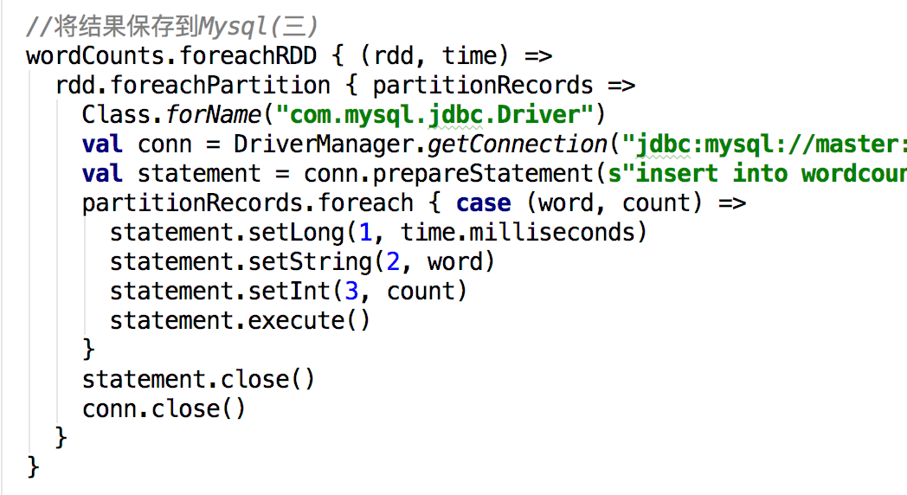
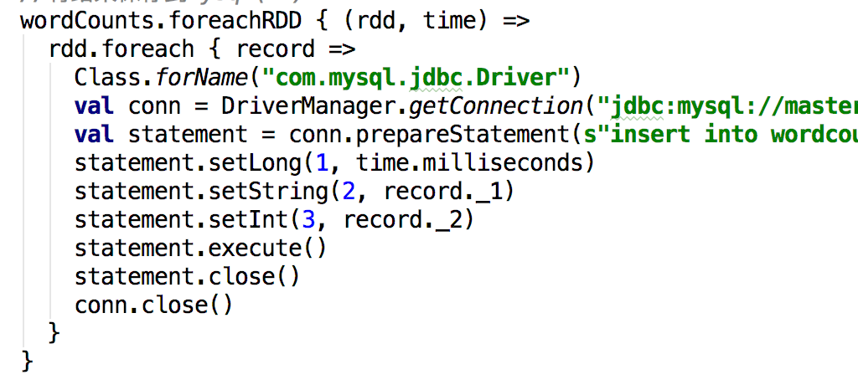
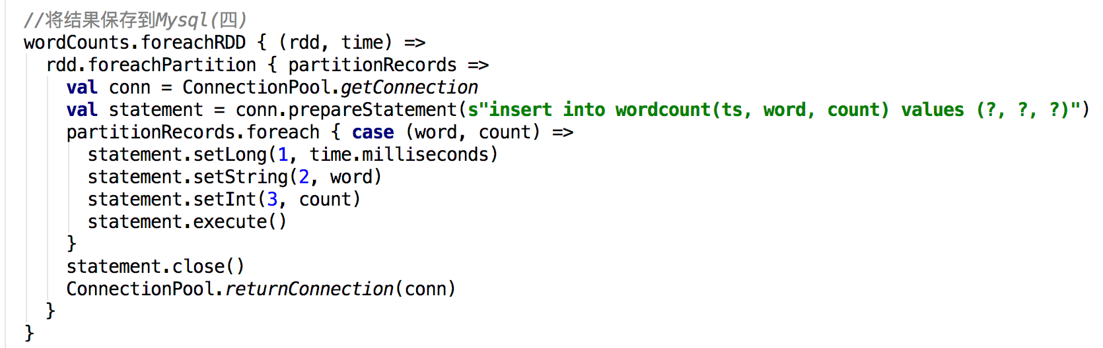
Output性能

Slide 15
Backpressure(压力反馈)
Spark Streaming runs micro-batches at fixed batch intervals
0s
2s
4s
6s
8s
10s
time
1s
1s
1s
1s
1s
1s
batch process time <
batchInterval
stable micro-batch operation
0s
2s
4s
6s
8s
10s
time
2.1s
2.1s
2.1s
2.1s
2.1s
scheduling delay
batch process time >
batchInterval
unstable micro-batch operation

Slide 16



Backpressure(压力反馈) – Feedback Loop
Feedback Loop : 动态使得Streaming app从unstable状态回到stable状态

Slide 17
Backpressure(压力反馈) – Dynamic rate limiting
限制数据
接受的速率
Batch processing times
Scheduling delays
PID Controller
如果写HDFS的时候太慢，导致处理时间变长
Spark Streaming会限制从Kafka中接受数据的速度

Slide 18
Backpressure(压力反馈) – Dynamic rate limiting 配置
从Spark 1.5开始
配置： spark.streaming.backpressure.enabled = true

Slide 19
Elastic Scaling(资源动态分配)
Dynamic Allocation
Spark Batch Application 动态的决定这个application中需要多少个Executors
1、当一个Executor空闲的时候，将这个Executor杀掉
2、当task太多的时候，动态的启动Executors
Streaming分配Executor的原则是比对 process time / batchInterval 的比率

Slide 20
Elastic Scaling(资源动态分配)
0s
2s
4s
6s
8s
10s
time
stable
但是不高效
1s
1s
1s
1s
1s
1s
杀掉没有Receiver
的Executor
处理时间很短
提高处理的时间
在batches中有很多的空闲时间
充分利用集群资源
集群资源浪费
0s
2s
4s
6s
8s
10s
time
stable
1.9s
1.9s
1.9s
1.9s
1.9s
1.9s
且高效

Slide 21
Elastic Scaling(资源动态分配)
0s
2s
4s
6s
8s
10s
time
stable
1.9s
1.9s
1.9s
1.9s
1.9s
增加Executors，使得处理时间变少
增加Executors
Unstable系统变成stable系统
0s
2s
4s
6s
8s
10s
time
unstable
2.1s
2.1s
2.1s
2.1s
2.1s

Slide 22
Elastic Scaling(资源动态分配)
如果Kafka接受到的数据的速率
比backpressure限制的速率还要快
Spark Streaming会增加Executors
来增加处理的速率
Kafka接受到的数据将保存在Kafka中
等待Streaming app接受速率的调节

Slide 23
Elastic Scaling(资源动态分配配置)
从Spark2.0开始有这个功能
打开配置： spark.streaming.dynamicAllocation.enabled = true

Slide 24
应用
Spark SQL + Hive
数据处理
Hbase
Mysql
HDFS
离线导入
实时导入

